Slide 1

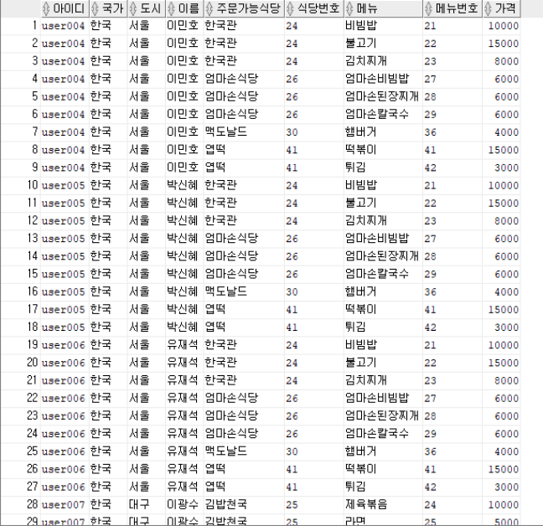
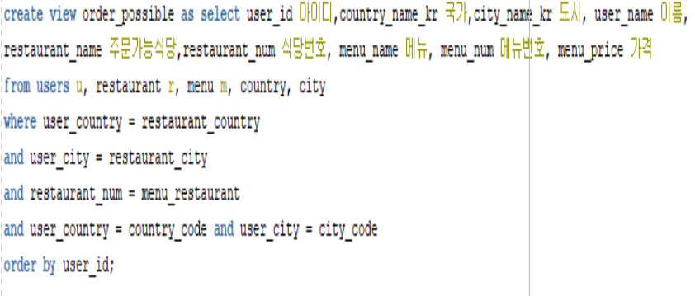

04. 프로젝트 수행 결과
View 생성
Food
→
order_possible_view

Slide 2


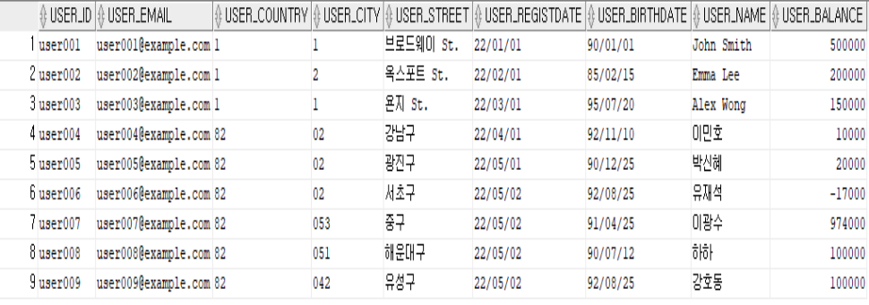
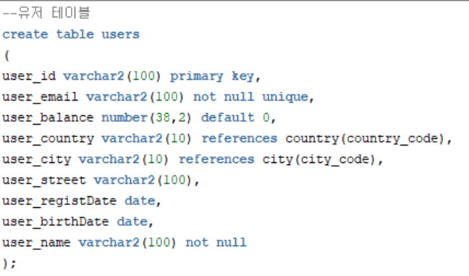
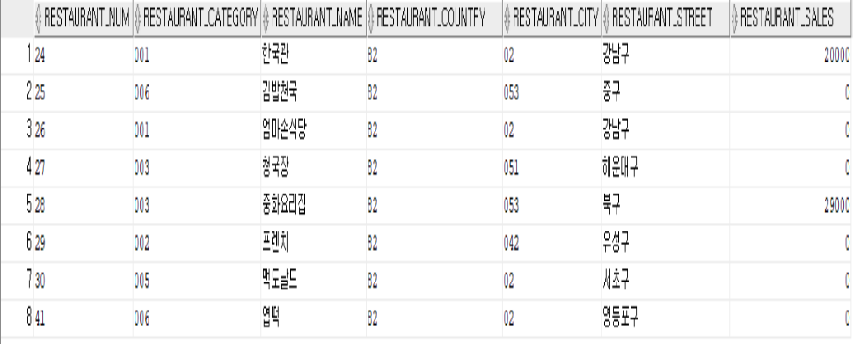

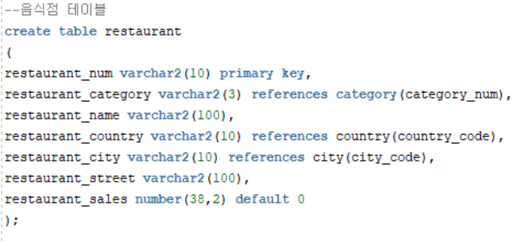

04. 프로젝트 수행 결과
Table 생성
Food
User Table
→
Restaurant Table
→

Slide 3
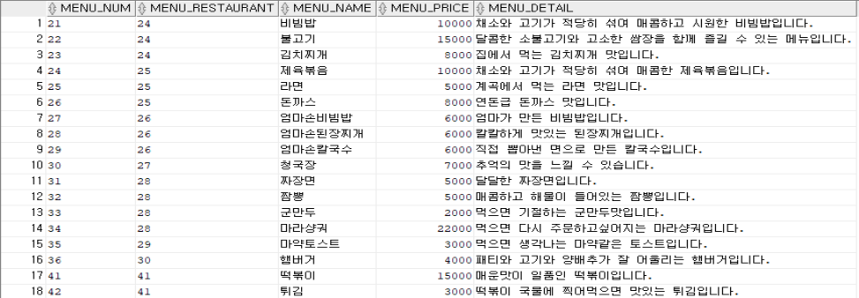
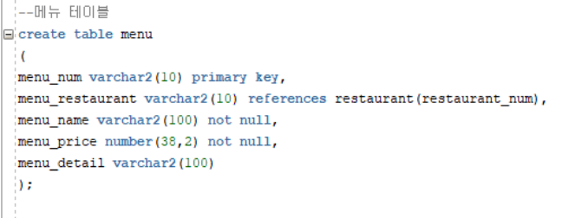


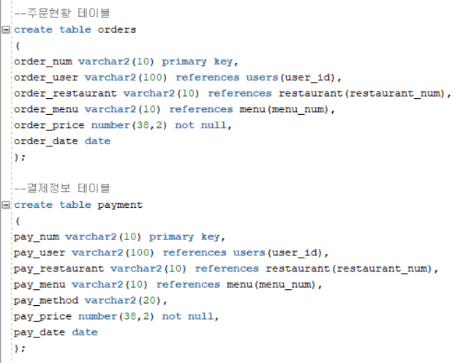
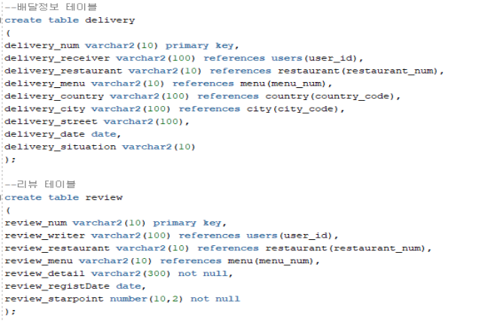

04. 프로젝트 수행 결과
Table 생성
Food
Menu Table
→
Delivery, Review Table
Order, Payment Table

Slide 4

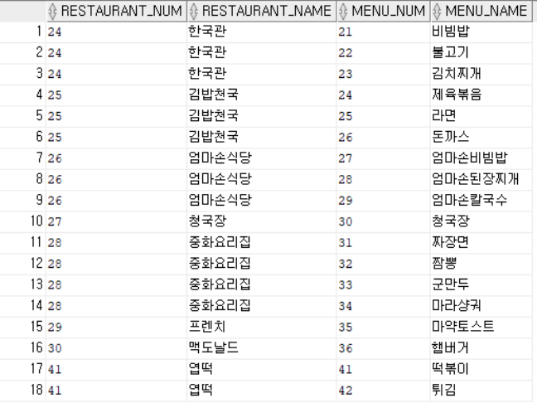
04. 프로젝트 수행 결과
View 생성
Food
＋
→
식당 및 메뉴 전체 조회 뷰

Slide 5



04. 프로젝트 수행 결과
View 생성
Food
→
order_possible_view

Slide 6
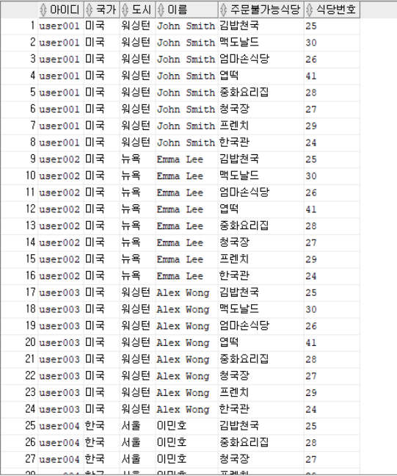
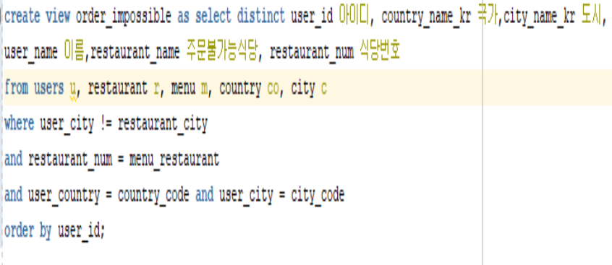


04. 프로젝트 수행 결과
View 생성
Food
→
order_impossible_view

Slide 7

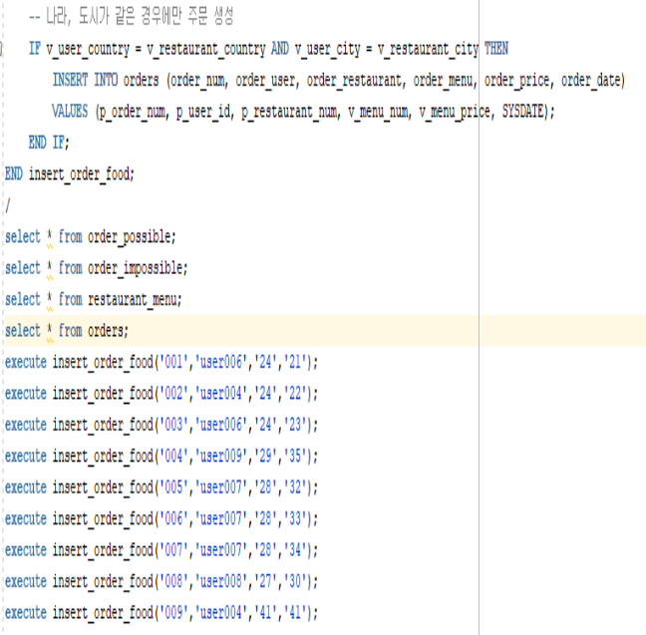
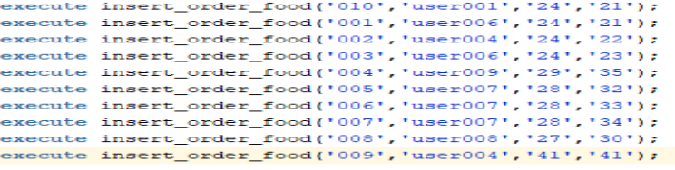


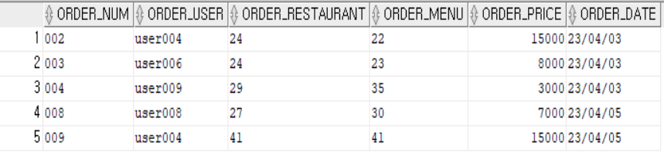
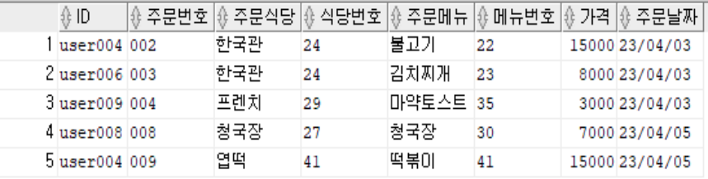
04. 프로젝트 수행 결과
Procedure 생성
Food
→
→
insert_order_procedure
current_order_info_view

Slide 8
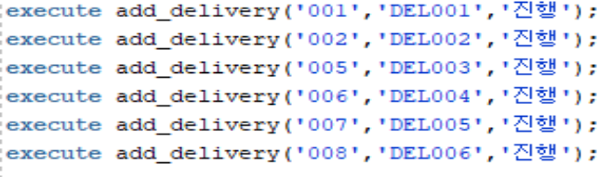

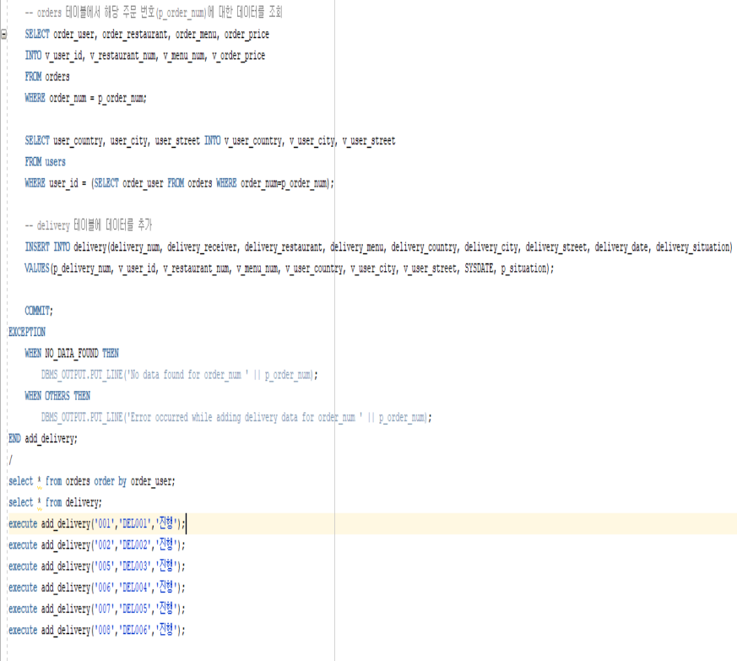
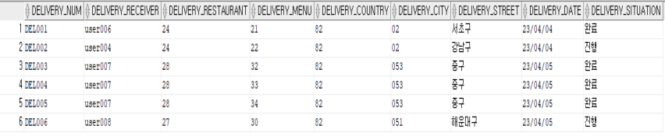

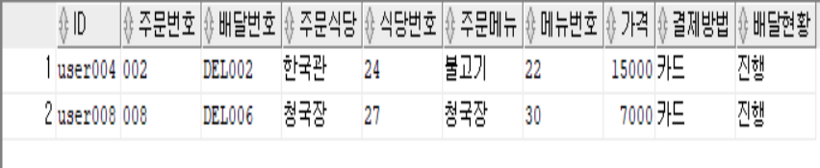
04. 프로젝트 수행 결과
Procedure 생성
Food
→
→
current_delivery_info_view
add_delivery_procedure

Slide 9
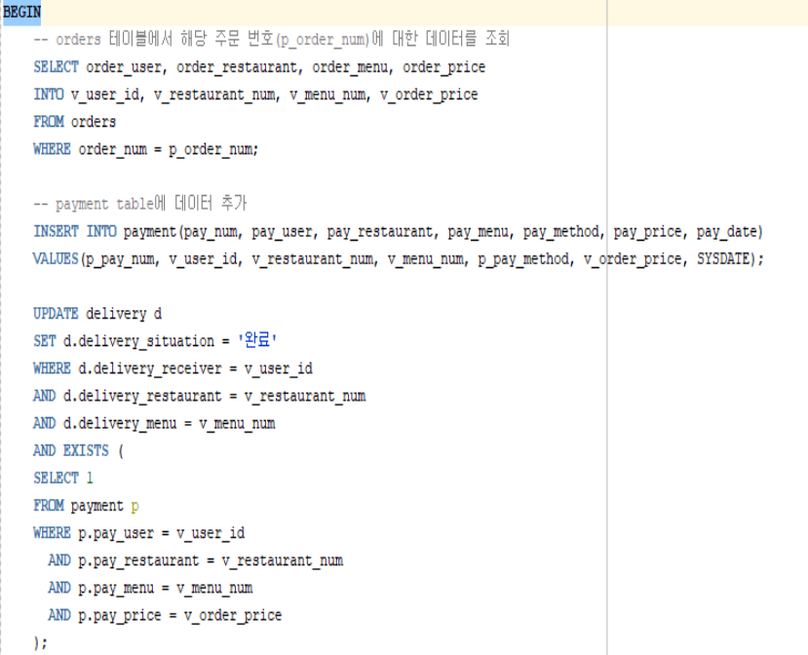

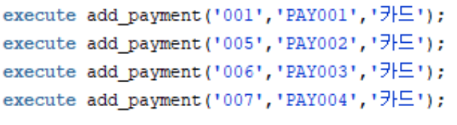
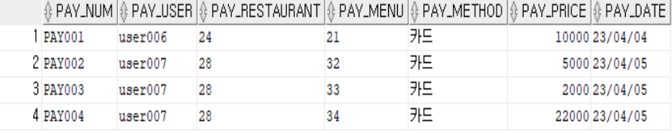
04. 프로젝트 수행 결과
Procedure 생성
Food
→
add_payment_procedure

Slide 10

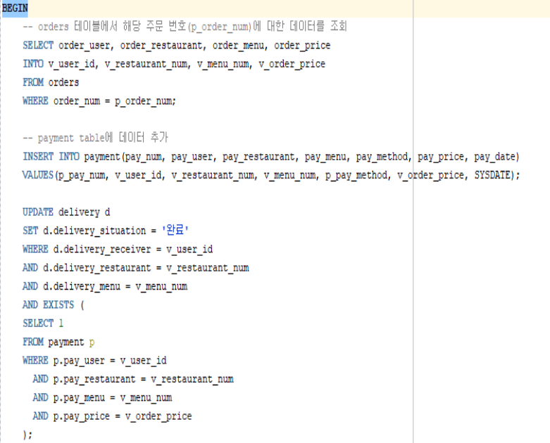
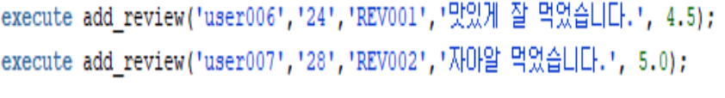
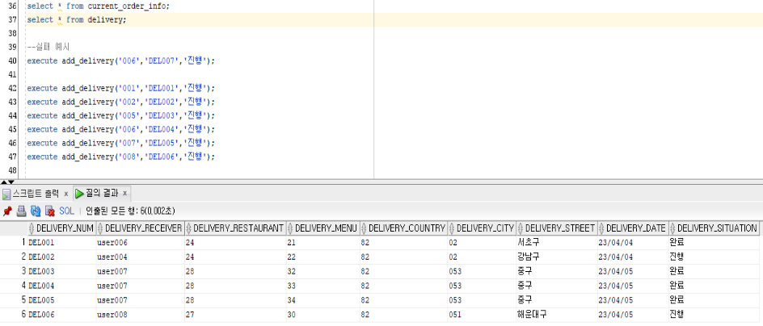


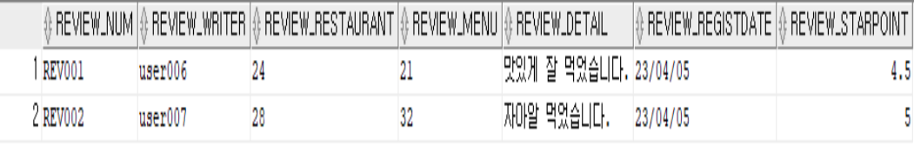

04. 프로젝트 수행 결과
Procedure 생성
Food
→
add_review_procedure

